Slide 1


Campaña
Desconexion IBEX-35
Cooperativa
GuifiBaix

Slide 2
GuifiBaix
Cooperativa laboral sin ánimo de lucro
Instala redes de comunicaciones
Los vecinos comparten sus conexiones para tener los servicios de teléfono y Internet
  Reducen costes
  Independencia de las grandes
  Generan ocupación en el pueblo
También ofrecemos otros servicios (móbil)

Slide 3

Eticom - SomConnexió
Cooperativa de consumo
Aún en constitucion (mínimo hasta abril)
Técnicamente funcionando (organizativa pendiente)
GuifiBaix ya lo puede comercializar

Slide 4

Desconexión IBEX-35
desconexionibex35.org
Notes:
Desconexion IBEX35 es una campaña que se gestó en el 15M de Sant Joan Despí.
Empezó con la pregunta de porque estamos en la situación actual.
Cuando alguien se hace esa pregunta, la primera cara que se le viene a la cabeza es esta:

Slide 5

Identificando al enemigo
Notes:
Un politico al uso.
El tema es que siempre que luchas contra estos, no se porque, acabas luchando contra estos

Slide 6
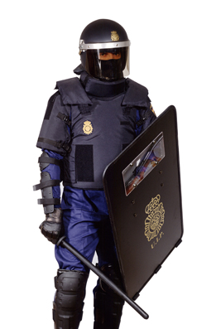
Identificando al enemigo
Notes:
Pero aqui ya hemos perdido porque en vez de protestar por los temas que nos movian, empezamos a protestar por la represion.
Vamos que nos ponen a esta gente para que nos entretengamos.
Claro que si lo piensas bien, el primer individuo tambien es un entretenimiento interpuesto por quien ostenta el poder efectivo.
Quien lo obtenta?

Slide 7
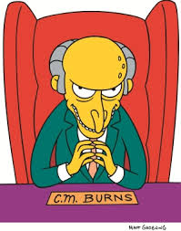
Identificando al enemigo
Notes:
Pues bichos como este.
No tanto el personaje de delante como el logo de detras.

Slide 8

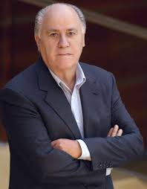
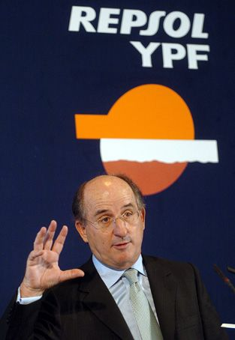

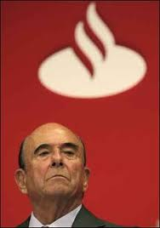
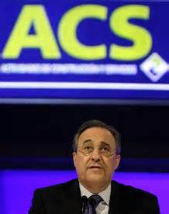
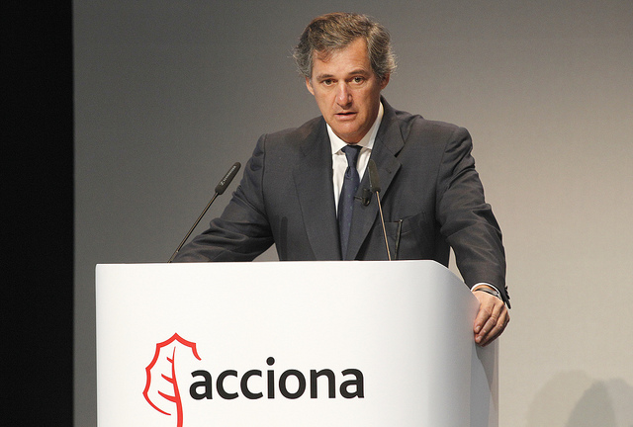
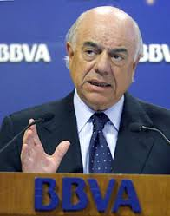
Identificando al enemigo

Slide 9
¿Porqué son los malos?
Mercados cautivos, maltrato a usuarios
Explotacion laboral, despidos, ERE's
Super sueldos ejecutivos
Evasión fiscal, filiales en paraisos fiscales
Beneficios record vs tarifas in crescendo
Acogen a personajes de poca catadura moral
Leyes a su medida en contra nuestra
Contaminación, degradación entorno

Slide 10
Tu sueldo, si lo tienes...
Tu sueldo

Slide 11
Tu sueldo, si lo tienes...
Impuestos
Gastos
variables
Facturas: Luz, Telefono
Agua, Gas, Hipoteca...
A un lado está lo que pagas al estado,
al otro a las grandes empresas oligopólicas
con gastos fijos que pagas cada mes sí o sí.
Los gastos variables son los que
tienes opción de realizar o no.

Slide 12
Tu sueldo, si lo tienes...
Impuestos
Gastos
variables
Facturas: Luz, Telefono
Agua, Gas, Hipoteca...
Si te bajan el sueldo con la escusa de la crisis,
estos gastos variables son los que sufren
y generan más crisis.
Son los que mantienen el tejido productivo.
Los que generan más empleo.

Slide 13

Tu sueldo, si lo tienes...
Impuestos
Gastos
variables
Facturas: Luz, Telefono
Agua, Gas, Hipoteca...
Como tampoco tienes opción de no pagarlos, impuestos y gastos en oligopolios suben incluso en crisis

Slide 14
¿Hay alternativas?

Slide 15























¿Hay alternativas?

Slide 16
¿Por qué no las usamos todos?

Slide 17
¿Por qué no las usamos todos?
No existen
No estan bien planteadas
No se conocen
Se las comen las grandes
Miedo, incertidumbre, duda, pereza
Marco legal adverso

Slide 18
¿No existen?
¡Las creamos! ¡Imaginación!
Hasta en mercados cautivos
han salido alternativas

Slide 19
¿No nos gustan tal cual?
Participamos para mejorarlas.
¿Demasiada inercia?
Nos planteamos nuevas alternativas
Colaborando, sin frentismos,
Aprovechando lecciones aprendidas
¡Ojo con fraccionar la masa crítica!

Slide 20
¿No nos gustan tal cual?
No duplicamos
Usamos guifi.net
simplificándolo al usuario

Slide 21

¿Se las comen las grandes?

Slide 22

¿Se las comen las grandes?

Slide 23

¿Se las comen las grandes?
Licencias virales:
Aprovecharse del esfuerzo comunitario,
implica retornar a la comunidad
GPL, Creative Commons,
Xarxa Lliure i Neutral

Slide 24
¿Incertidumbre, miedo, pereza?
Nuestro gran enemigo: El refranero
«Más vale malo conocido
que bueno por conocer»
Así nos va...

Slide 25
¿Incertidumbre, miedo, pereza?
Cuesta muy poco crear dudas
sobre una iniciativa nueva
Basta decir: “Uy esos...”
La resistencia al cambio hace el resto.

Slide 26
¿Incertidumbre, miedo, pereza?
Nuestras armas:
Difusión social, no comercial
Información honesta y respaldada
Referencias de quienes dieron el salto
Acompañar al salto, saltos colectivos

Slide 27
¿Contexto legal adverso?
Nos enfrentamos a:
Lobbies
Corrupción
Puertas giratorias
Nepotismo

Slide 28
¿Contexto legal adverso?
Nuestras armas:
Hackear la ley existente
Crear estado de opinión
Insubmisión, desobediencia civil
Apelar a instancias superiores

Slide 29
Acciones de la campaña
Recojer información sobre las alternativas
Difundirlas en la web y con charlas
Promover acciones de salto colectivo
Promover contactos con gente que ha saltado
Promover alternativas donde no las hay
Complementar las existentes

Slide 30

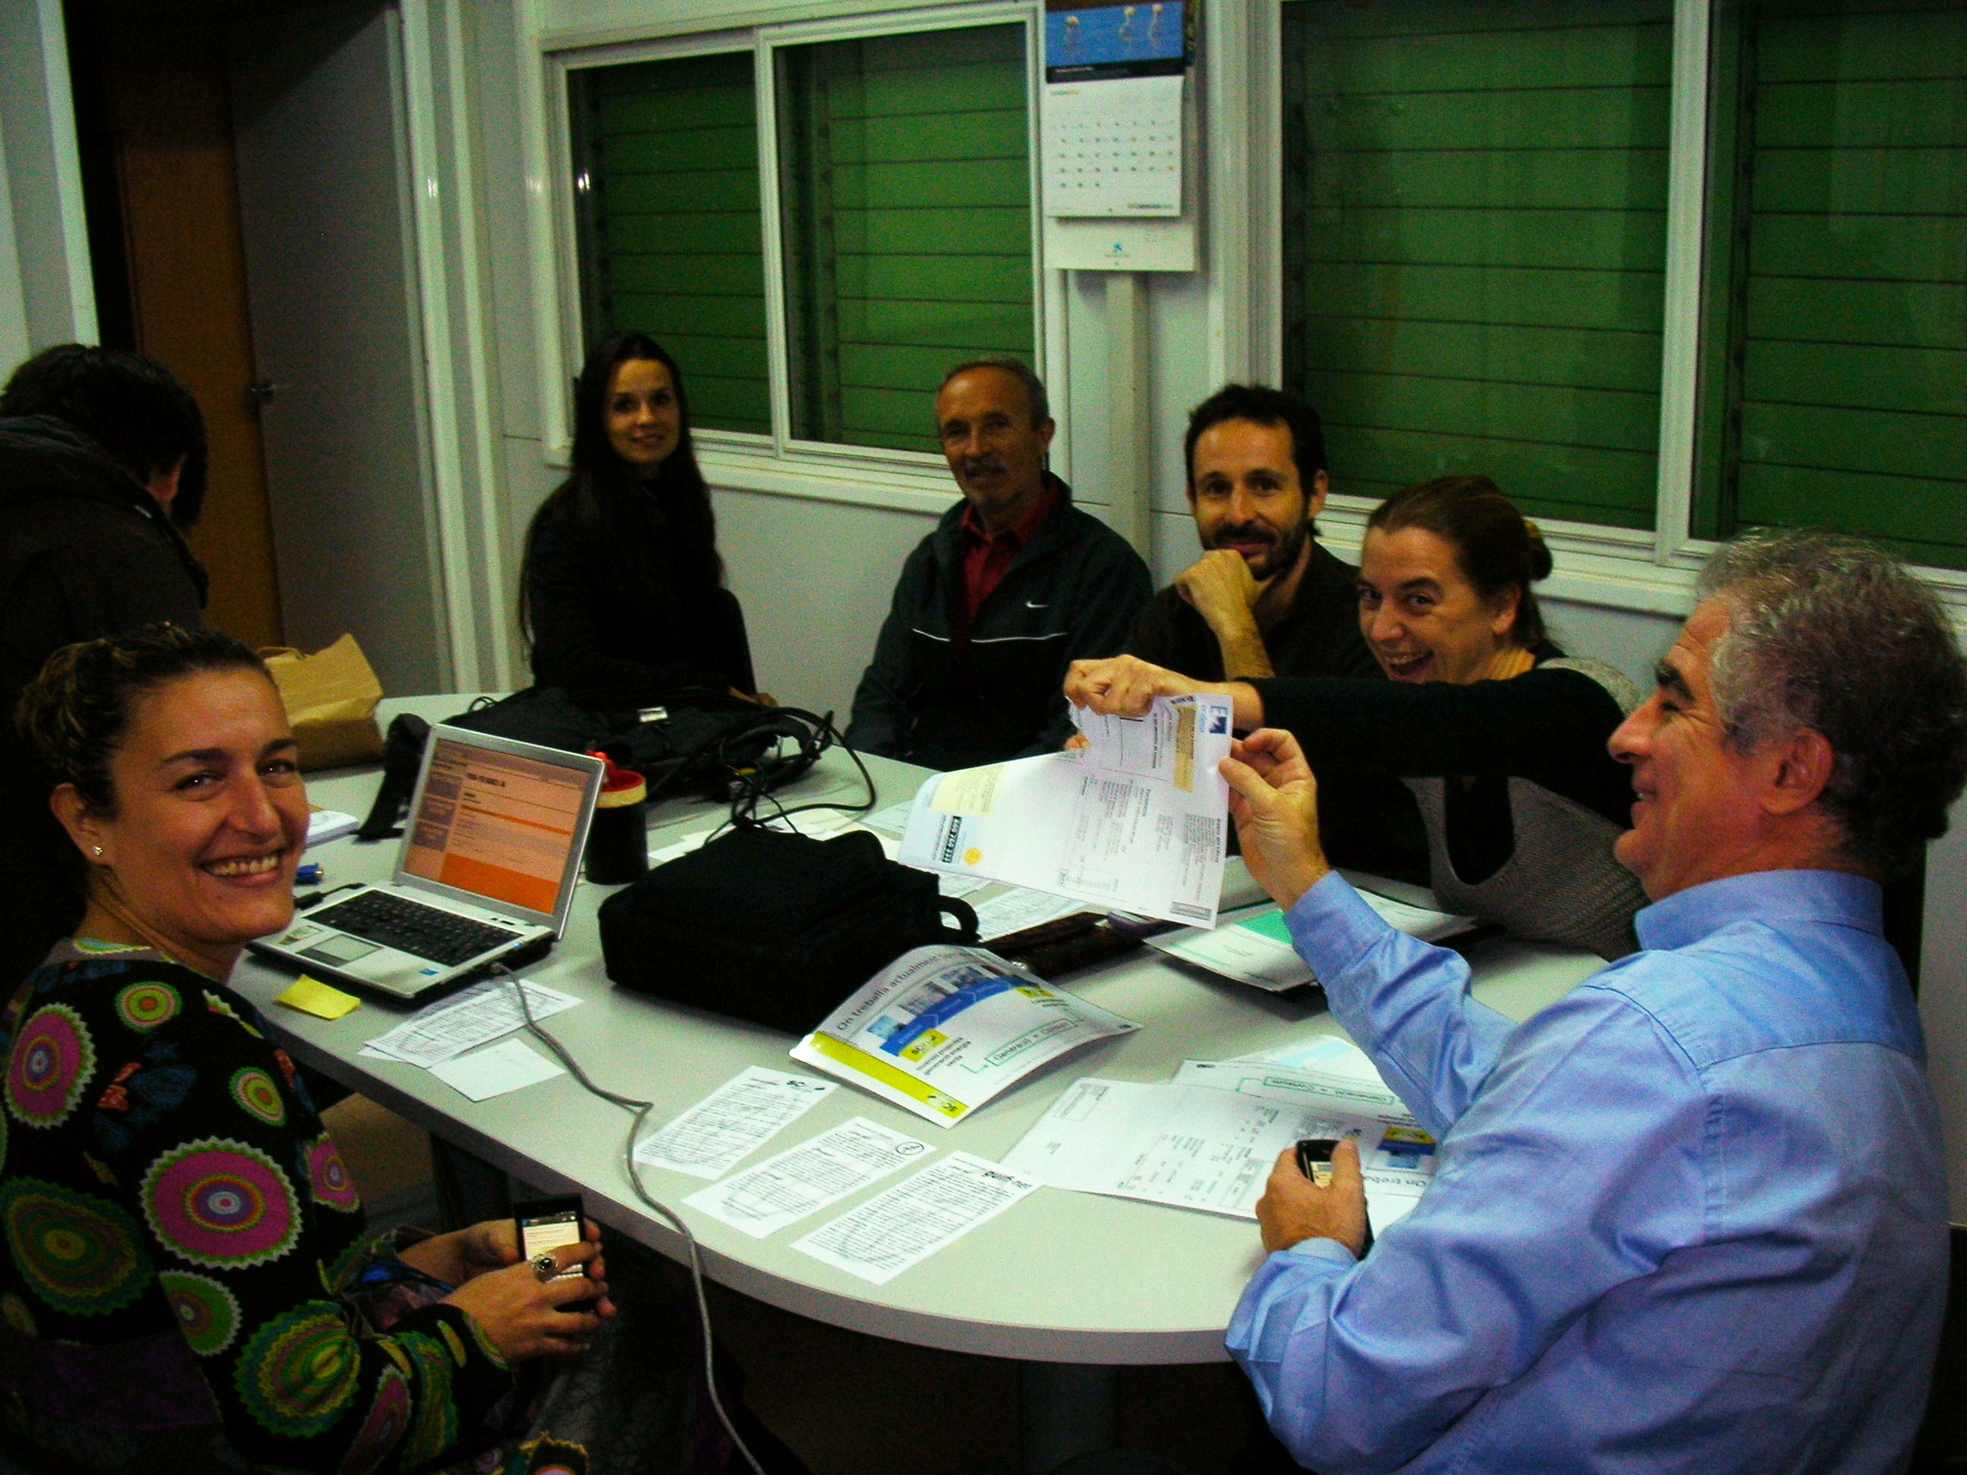
Acciones de la campaña
Primer salto colectivo a SomEnergia en Sant Joan Despí
... y van cuatro

Slide 31
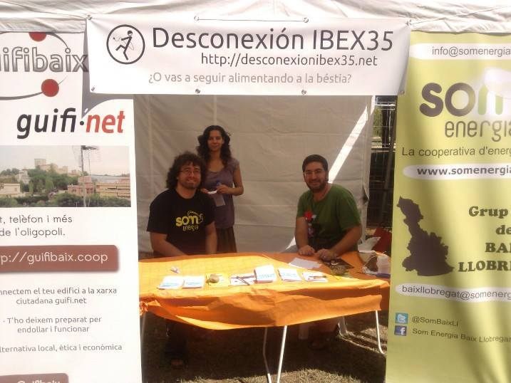
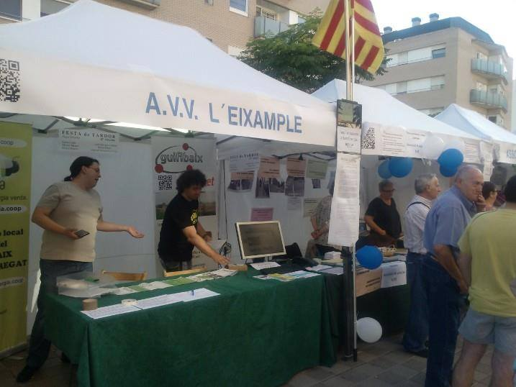
Acciones de la campaña
Festival Esperanzah
Fira Entitas SJD

Slide 32
Acciones de la campaña
Apoyo de los grupos locales de las alternativas
  Grup Local SomEnergia del Baix Llobregat
    Sant Joan Despí es una de les poblaciones con más ratio de cooperativistas
  Grup Local Coop57 del Baix Llobregat
    Estamos empezando a formar “xerraires” y a montar la comisión social de la comarca
  Guifi.net Baix Llobregat
    Contactos con los voluntarios del Baix Llobregat planeando enlaces a larga distancia entre las poblaciones.

Slide 33
Sectores
Energía
Finanzas
Telecomunicaciones
Ropa
Seguros
Comida
Medios
Agua
Transporte
Vivienda
Farmacéuticas
Higiene personal
Informática
...

Slide 34
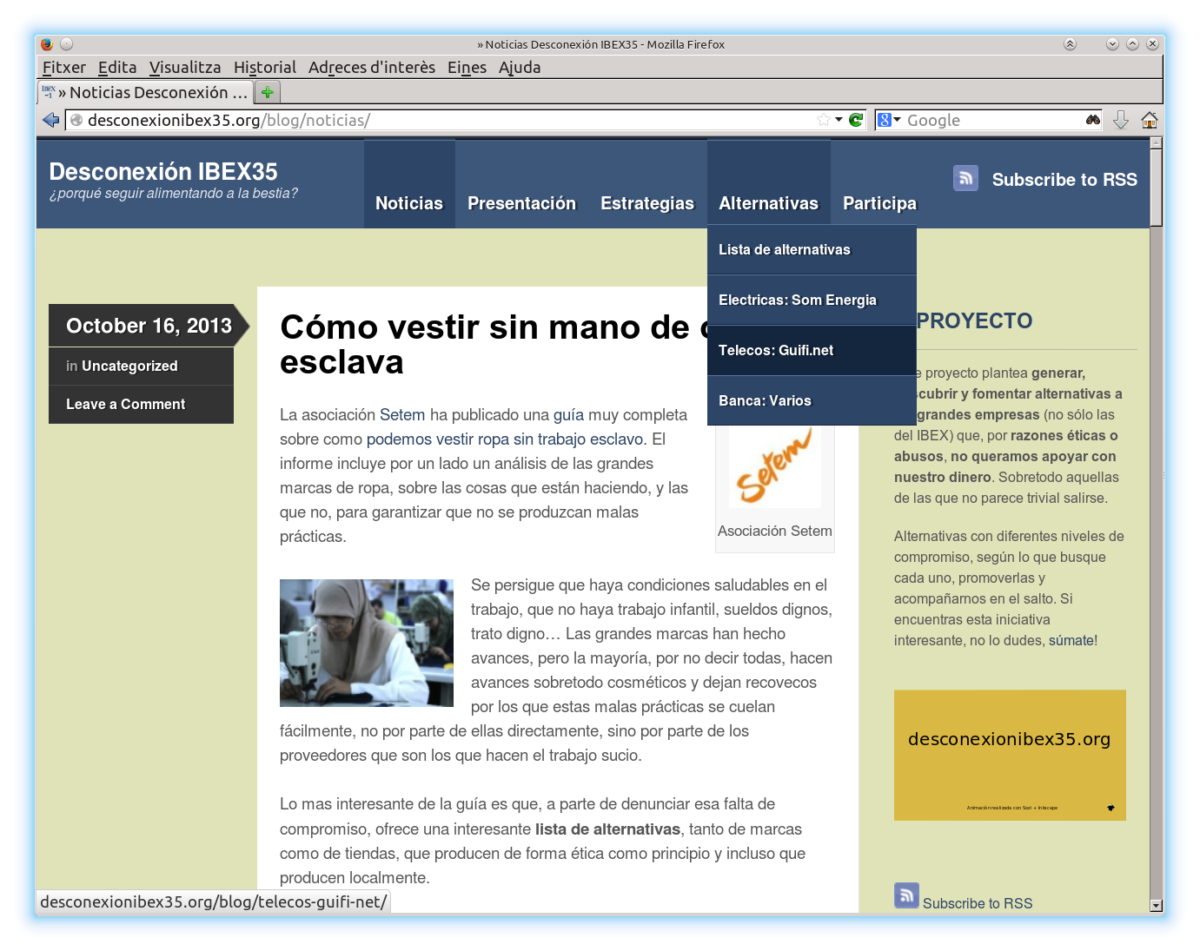
desconexionibex35.org
¿Os interesa colaborar?
Investigar, redactar, diseñar, programar, promocionar...
Promover charlas o saltos colectivos en vuestro ámbito.

Slide 35
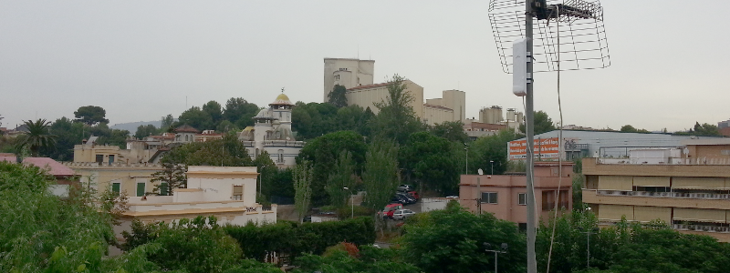
GuifiBaix.coop

Slide 36

Guifi.net
Para pasar por otros nodos,
tienes que dejar que los otros pasen por el tuyo

Slide 37

Los nodos

Slide 38
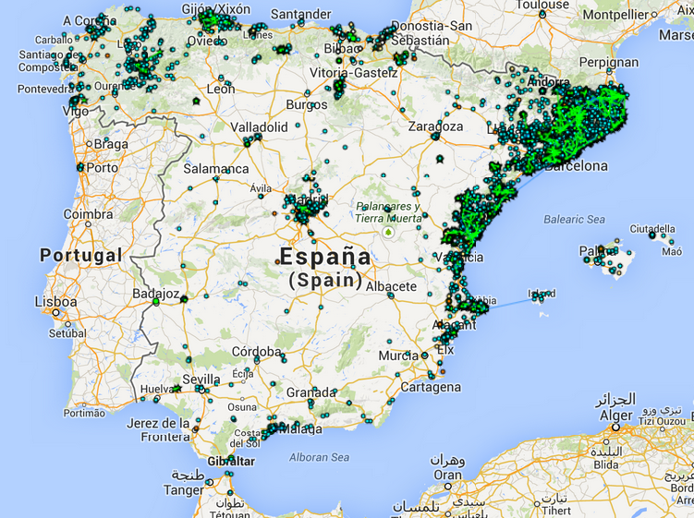
Cobertura peninsular
Mas de 22.000 nodos

Slide 39
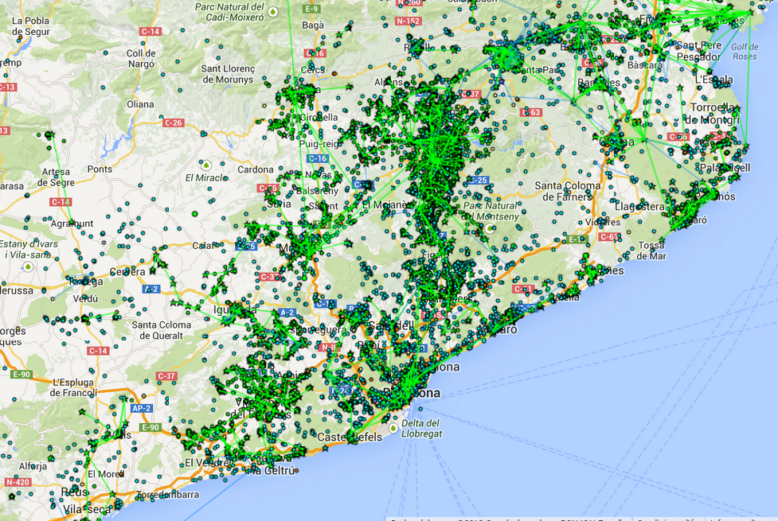
Cobertura Barcelona (prov)

Slide 40
guifi.net como alternativa
Cada uno puede montar y mantener su nodo
pero hay que tener tiempo y conocimientos
A la escala que queremos que se extienda,
los voluntarios no dan abasto
Se necesita dedicación profesionalizada

Slide 41

Ejemplos cercanos: Sant Feliu

Slide 42

Ejemplos cercanos: Torrelles

Slide 43
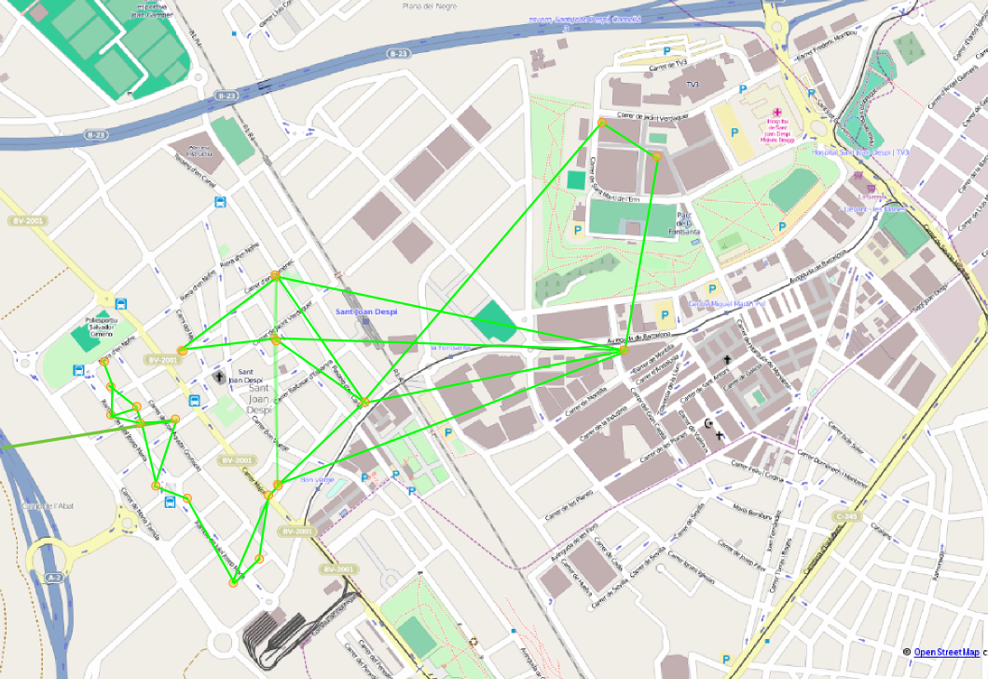
Cobertura local (qMp, Sant Joan)

Slide 44
GuifiBaix: Objetivos
Habilitar alternativa ética
al actual oligopolio de las telecos
Universalizar la banda ancha de Internet
bajando los precios actuales
Generar empleo de calidad
con fórmulas cooperativas

Slide 45
La cooperativa
Sin ánimo de lucro
Los trabajadores deciden las condiciones laborales
La red pertenece a los usuarios
Software libre, estándares abiertos, red documentada
Servidores alimentados con renovables

Slide 46
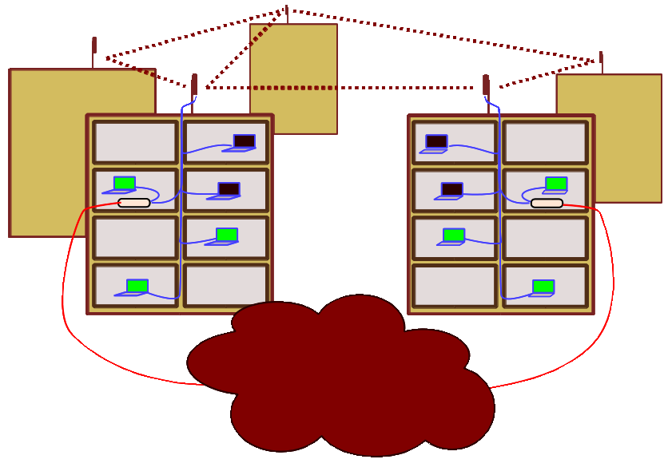
Compartición Internet

Slide 47

Telefonía IP
Tarifas de Voz IP (Oct-2013) |  | Altas € (sin iva) |  |  | Cuotas € (sin iva) |  | Llamadas €/min (sin iva)
Proveedor |  | Línea | Número | Portab. | Línea | Número | Internas | A fijo | A móvil
Adam | http://www.adam.es | 0,00 € | 2,00 € | 15,00 € | 0,00 € | 2,00 € | 0,0000 € | 0,0140 € | 0,0500 €
Anescu | http://www.anescu.es | 0,00 € | 0,00 € | 0,00 € | 0,00 € | 5,00 € | 0,0000 € | 0,0100 € | 0,0600 €
Sarenet | http://www.sarenet.es | 0,00 € | 0,00 € | 12,00 € | 0,00 € | 5,00 € | 0,0000 € | 0,0100 € | 0,0390 €

Slide 48
Servicios de valor añadido
Los servicios en nuestros servidores van a mayor velocidad que saliendo por los ADSL's
P2P comunitario
Almacenamiento y compartición en la nube
Streaming de radio y televisión
Mediateca, Centralita,
Correo, hosting...

Slide 49
Costes para los usuarios
A GuifiBaix:
  Instalación (Depende del edificio y a repartir)
    Entre 150€ y 280€ por vecino
  Mantenimiento (entre 11€ y 15€ +IVA)
  Descuentos a comunidades por aportar accesos Internet
Al proveedor de Telefonía IP
  Llamadas de telefonía IP
  Número fijo
  Portabilidad

Slide 50
Proceso instalación
Pedir prueba de conectividad
Presupuesto, convencer a otros 3 o 4 vecinos
Reunión con todos los vecinos
Instalación de la red y pruebas
Portabilidad de teléfonos

Slide 51
Respecto a los vecinos
No te pueden vetar la instalación, es servicio básico, pero conviene acordar:
Enganche a la luz de la comunidad
Pagos mediante la comunidad
Que se apunten unos cuantos más

Slide 52
¡¡Pues adelante!!
Apuntad vuestros datos para una prueba de conectividad sin compromiso y empezamos
Id hablando con vuestros vecinos
Más información:
guifibaix.coop

